Slide 1

机器学习
作业一：水果分类
软件2002
唐嘉鹏
2004010623

Slide 2
作业简述
本水果分类数据集如下：
1.数据集只包括：苹果和西瓜
2.测试集：50张苹果，50张西瓜
3.训练集：10张苹果，10张西瓜
4.数据集来源于Fruit360，属于标准图片
两种方法实现水果分类：
1.基于颜色直方图
2.基于梯度直方图

Slide 3
实现流程
1.颜色直方图和梯度直方图（一维向量）
2.上下采样拼接一维向量
3.测试图像，利用余弦相似度预测结果
注：由于采用的图像都是从100x100的标准数据集中选取，故未进行归一化处理
尝试过进行图像主方向旋转，但是写的代码总是有问题，故最终并没有采用

Slide 4
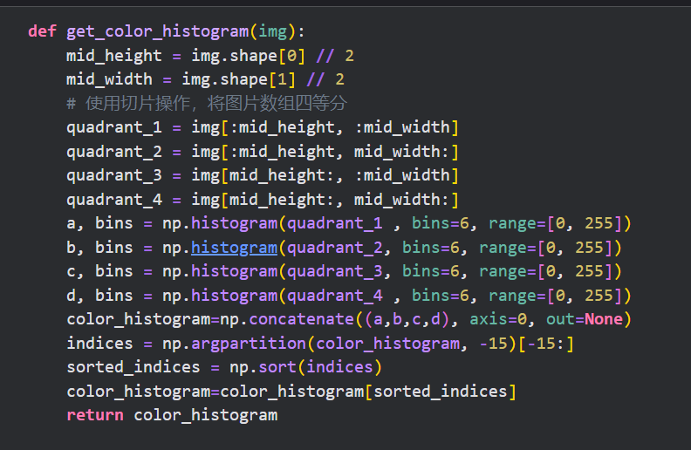
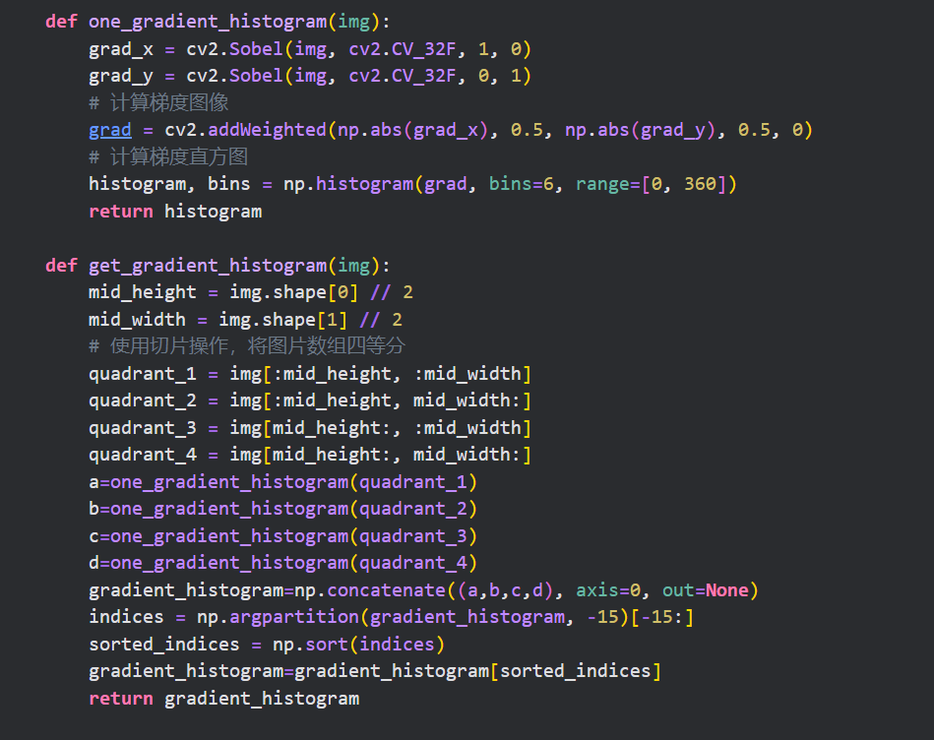
步骤一：颜色直方图和梯度直方图
无论是颜色直方图还是梯度直方图，都需要将图片等分成四个部分
每个部分的颜色直方图按照0-255划分6bin，梯度直方图按照0-360划分6bin
最后得到4x6=24维度的向量，取max 60% 得到15维度的向量

Slide 5
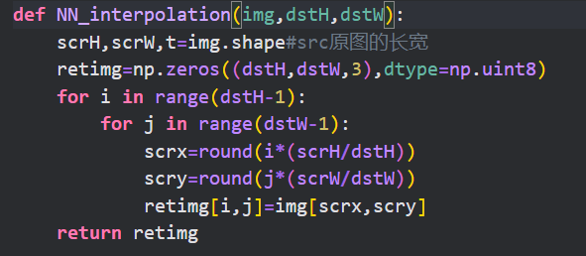
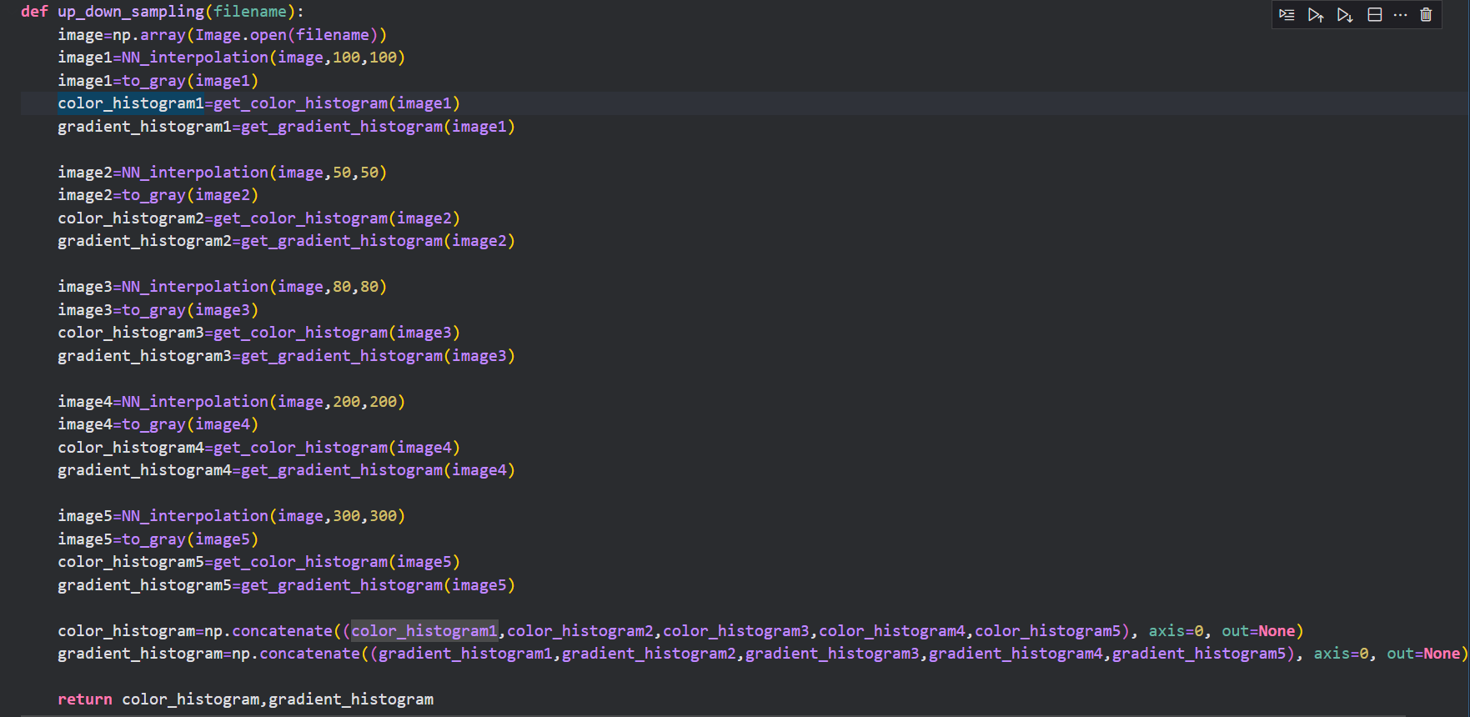
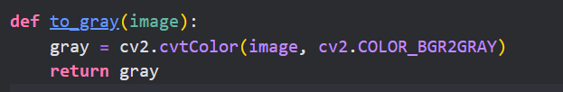
步骤二：上下采样拼接一维向量
对图像进行上下采样（up_down_sampling函数），得到5张
因为原图是100x100的标准图像，这里上下采样的图像分别为：
50x50,80x80,200x200,300x300
对步骤一中得到的一张图片[1x15]的向量，拼接后的向量为[1x75]
对于图像的缩放，采用最近邻插值法（下图：NN_interpolation函数）
但是由于步骤一中的操作都是在灰度图的情况下完成的，因此图像缩放后要将图像转换为会灰度图（to_gray函数）

Slide 6
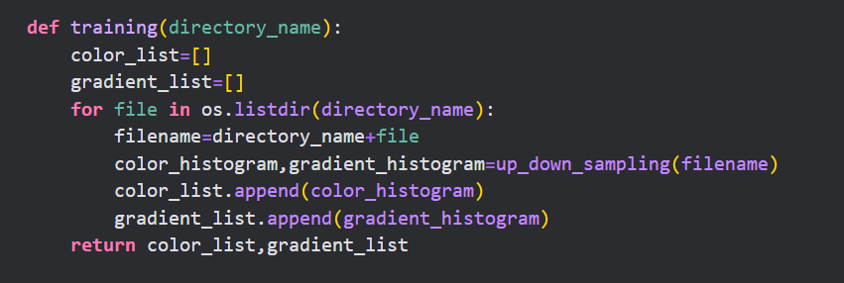
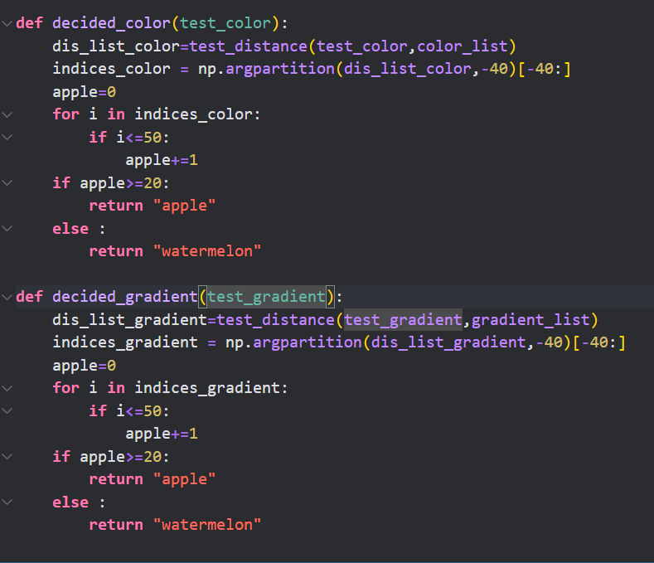
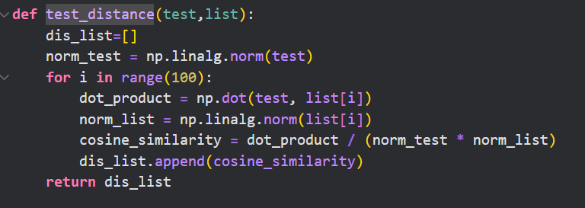
步骤三：训练并测试图像，利用余弦相似度预测结果
得到训练集的向量，由于采有100张图片，最终得到两个[100x75]的向量（training函数）
对于得到的测试图像的向量，分别与这100个向量计算余弦相似度，选择最相似的前40个
（计算余弦相似度test_distance函数，判断水果种类的decided_color，decided_gradient函数）

Slide 7
计算指标
下图给出了预测结果，测试集数据前10个为西瓜后10个为苹果，设定西瓜为正样本
第一个列表采用颜色直方图第二个列表采用梯度直方图
因此得到的测试集预测结果如下：
1.颜色直方图：预测为西瓜为：1-10，11，14，15，17，19
2.梯度直方图：预测为西瓜为：1-10，12，16，20
计算指标：
1.颜色直方图：精度: 10/15=66.67%，召回率：100%，准确率：15/20=75%
2.梯度直方图：精度：10/13=76.92%，召回率：100%，准确率：17/20=85%

